Slide 1
當e-Care不能進入UCAN的解決辦法——手機版
——國立虎尾科技大學職涯中心——

Slide 2
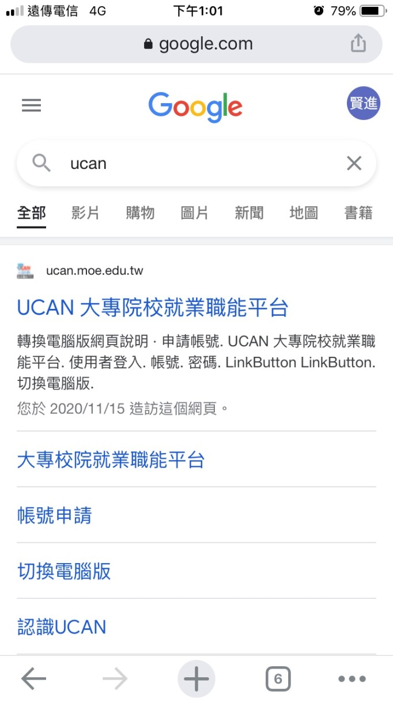
1.在搜索引擎
上打“UCAN”

Slide 3
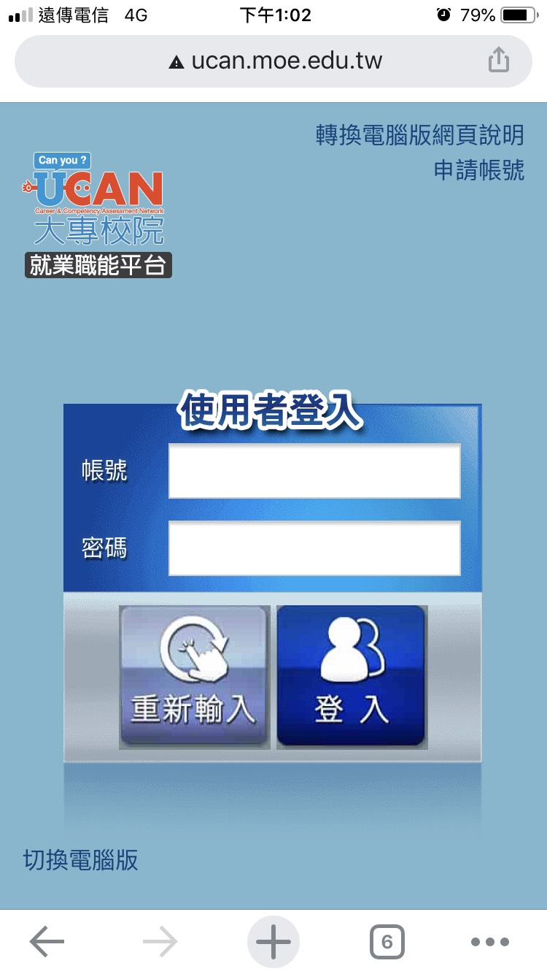
2.點入後
帳號與密碼：
0033+學號
請注意三年級同學是：33+學號
如果還是不能進入請聯絡學輔中心
許英鴻先生 分機：5726

Slide 4
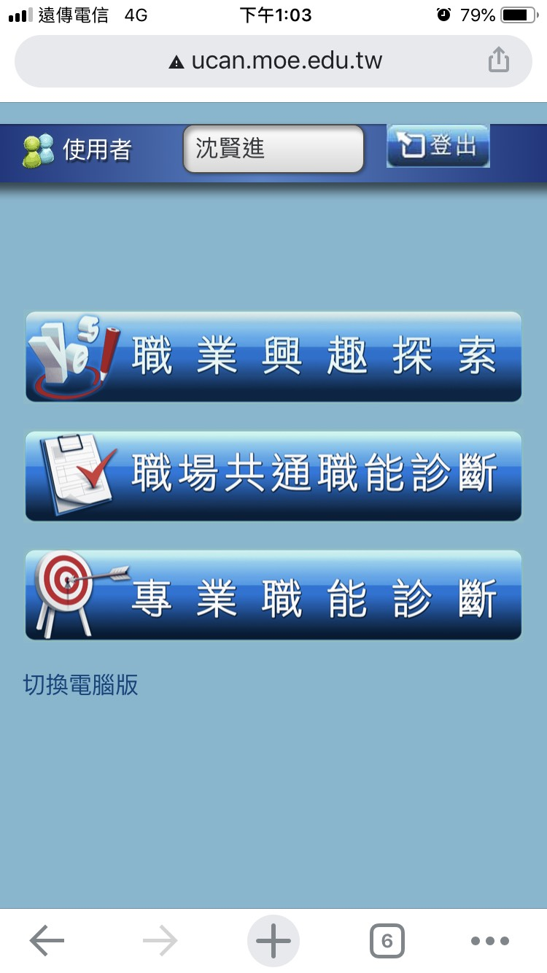
3.職業興趣
探索，職場共通
職能診斷
與專業職能診斷
分別在一，二，三

